Slide 1
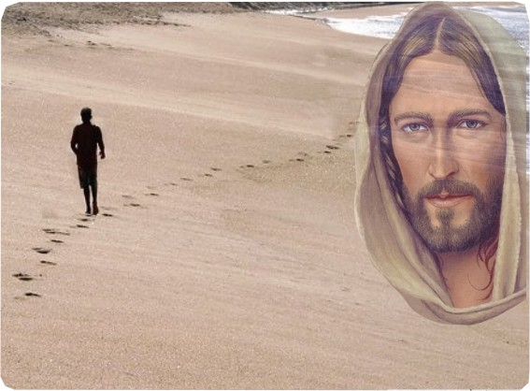
REFLEXIONES QUE DAN VIDA

Slide 2
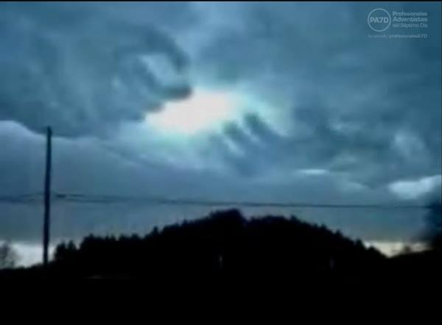
CUANDO ESTES DESANIMADO,
RECUERDA
QUE DIOS TE AMA

Slide 3

Esdras 6:21
Porque el Señor les había devuelto la alegría y había hecho que el rey de Persia los ayudara y permitiera reconstruir el templo del Dios de Israel.

Slide 4

LE PEDÍ A DIOS
UN AMIGO, Y ÉL ME
ENVIÓ A TODOS USTEDES…

Slide 5


Slide 6


Slide 7
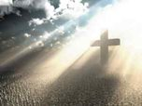
ÉL NOS DIO VIDA CUANDO
AÚN ESTABAMOS MUERTOS:
¿COMO NO NOS DARÁ AHORA,
TODAS LAS COSAS?

Slide 8

UNA FECHA MEMORABLE
En el momento de su organización, es decir, en mayo 21 de 1863, contaba con 3500 miembros, 125 iglesias. Actualmente la iglesia hace presencia en 225 países, con 22’000,000 de miembros. Además, la iglesia administra numerosas escuelas, universidades, hospitales, clínicas, institutos y casas editoriales en todo el mundo. Si Dios ha hecho este gran milagro con su iglesia durante 150 años, ¿Qué no podrá hacer por usted?

Slide 9


Slide 10


Slide 11


Slide 12
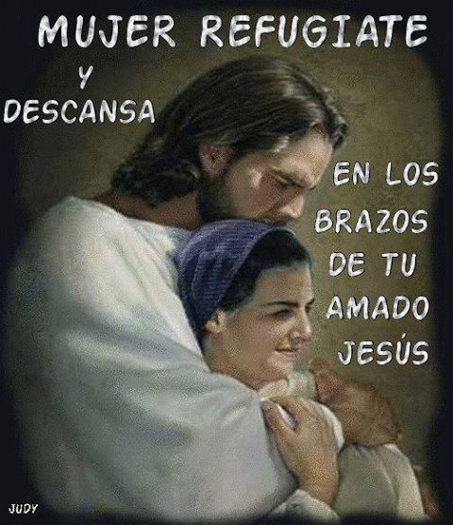

Slide 13


Slide 14


Slide 15
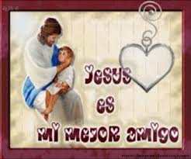

Slide 16


Slide 17
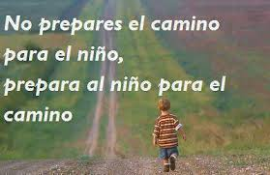

Slide 18
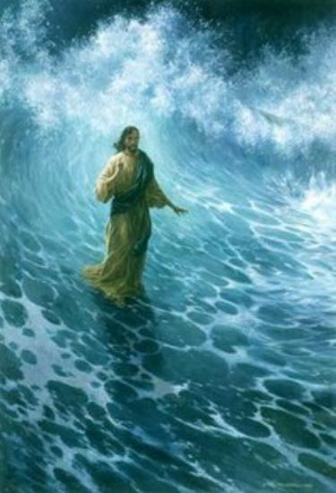
Ten fe el Dios que camina sobre las aguas te ayudará

Slide 19

FUIMOS CREADOS PARA ESCALAR MONTAÑAS

Slide 20


Slide 21


Slide 22


Slide 23


Slide 24


Slide 25


Slide 26


Slide 27


Mi amor por ti apenas comienza

Slide 28


Slide 29

UNA CARTA ESPECIALMENTE PARA TI

Slide 30

No te desanimes, Cristo siempre está a tu lado para que termines la carrera

Slide 31

¡Tu amigo: Jesús!

Slide 32
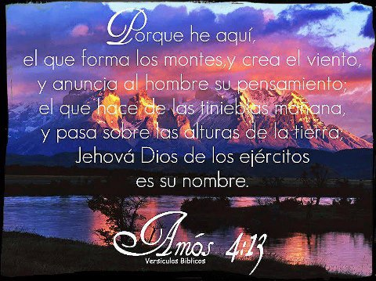
¿Cómo no cuidara de ti que eres la niña de su ojo?

Slide 33

¡Como sueño que llegue el día de tenerte a mi lado! Atentamente : ¡Jesús!

Slide 34

¡respuesta!
Además, Gracias por la carta que me enviaste, te agradezco por haberme encontrado, y te pido me cuides cada día más y más, hasta aquél día que estemos juntos por la eternidad. atentamente: tu hijo …..

Slide 35

Además, oré por ti desde antes que nacieras. ¡te amo mucho! Firma. Jesús.

Slide 36

¡De esta agua bebieron todos los héroes de la fe! Escoge uno de heb.11:

Slide 37


Slide 38

Este es el secreto de la victoria: colocar en sus manos todas nuestras cuitas

Slide 39

Él dijo: ¡no te dejaré, ni te desampararé!

Slide 40

¡si dios con nosotros! ¿quién contra nosotros?

Slide 41
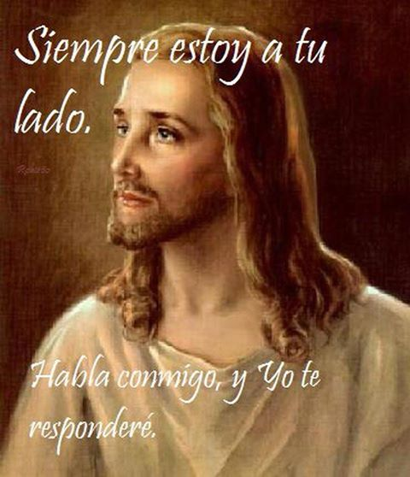
te enseñaré cosas grandes y ocultas que tú no conoces: Jeremías 33:3.

Slide 42

QUE DIOS los BENDIGA, Y Recuerden, NOS BEREMOS EN EL CIELLO

Slide 43
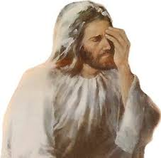
Si te has separa de Jesús por alguna razón, sabe que él esta muy triste sin ti, le haces mucha falta, regresa, no lo dejes llorar más:

Slide 44

Estas imágenes han sido preparadas con mucho amor pensando en ustedes que son mis amigos y hermanos.
Son la 12 de la noche del 1° de junio del 2013.
Mi oración es que Dios los bendiga. Amen.

